Slide 1
Genetika

Slide 2
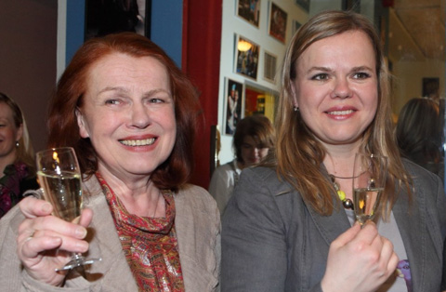
Genetika – nauka o dědičnosti a proměnlivosti

Slide 3
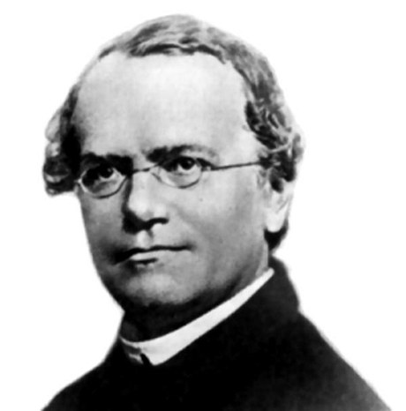
Za zakladetele genetiky je považován Johan Gregor Mendel ( přírodovědec, učitel, mnich, opat )

Slide 4
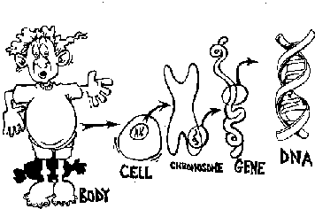
Gen - vloha
základní jednotka genetické informace
úsek v molekule DNA, jsou obsaženy v chromozomech – ty v jádrech buněk
obsahují informaci pro vytvoření určité vlastnosti

Slide 5
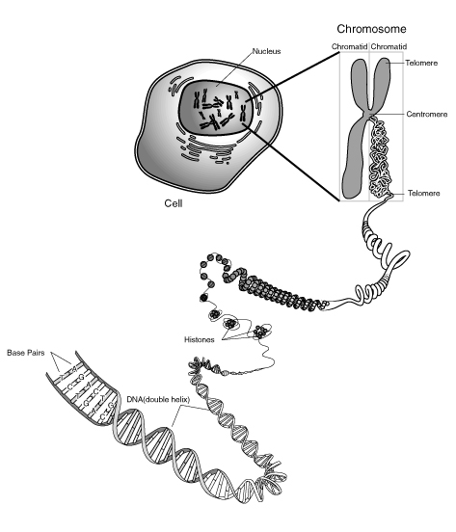
na potomky jsou přenášeny pohlavními buňkami rodičů
pohlavní buňky – 23 chromozomů
tělní buňky – 23 páry = 46 chromozomů

Slide 6
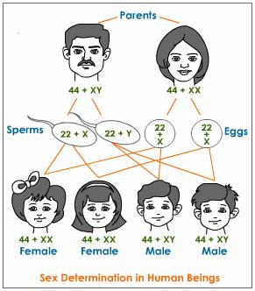
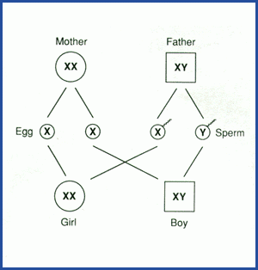
Pohlaví budoucího jedince - je určeno geneticky

Slide 7
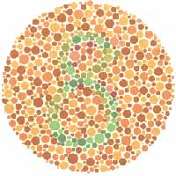
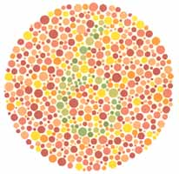
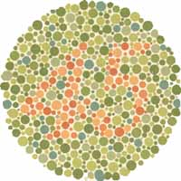
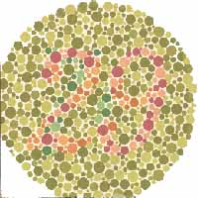
Dědičně přenosné choroby - některé poruchy jsou přenášeny pouze ženskými chromozomy X – postihují pouze mužské potomky
barvoslepost

Slide 8
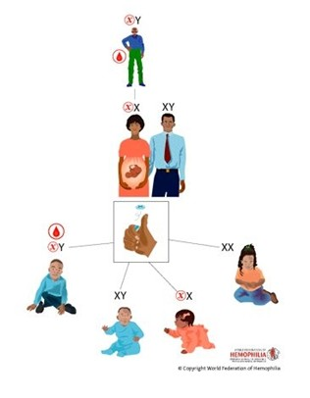
hemofilie

Slide 9
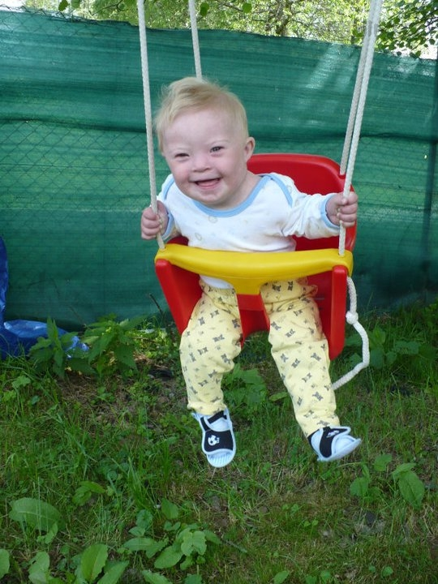
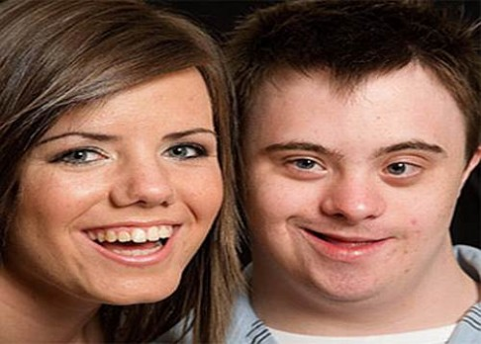
Downův syndrom
pokud potomek zdědil nesprávný počet chromozomů – přebytečný 21. chromozom

Slide 10
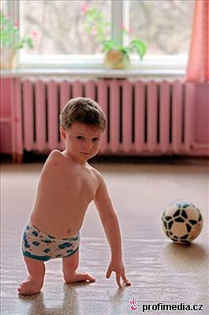
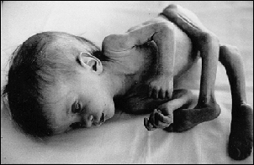
Mutace
geny u rodičů mohly postihnout náhodné změny (mutace) v důsledku různých faktorů prostředí (záření, chemické látky v potravě, alkohol, drogy) – chromozomy tyto geny přenáší na potomstvo
Černobyl 1986

